Slide 1
Федеральное государственное бюджетное образовательное учреждение высшего образования «Красноярский государственный медицинский университет им. профессора Войно-Ясенецкого» Министерства здравоохранения Российской Федерации Фармацевтический колледж
Тема: «Структура аптечной организации»
Дисциплина: МДК 03.01 Организация деятельности аптеки и ее структурных подразделений.
33.02.01 Фармация
Выполнила: Пономарёва А.А. (308 группа)
Проверила: Казакова Е.Н.
Красноярск 2022

Slide 2
Вывеска аптеки

Slide 3
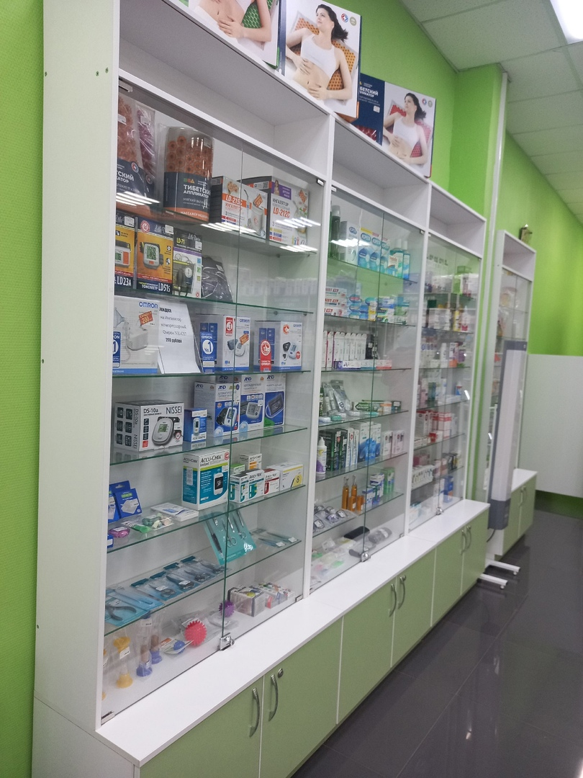
Торговый зал

Slide 4
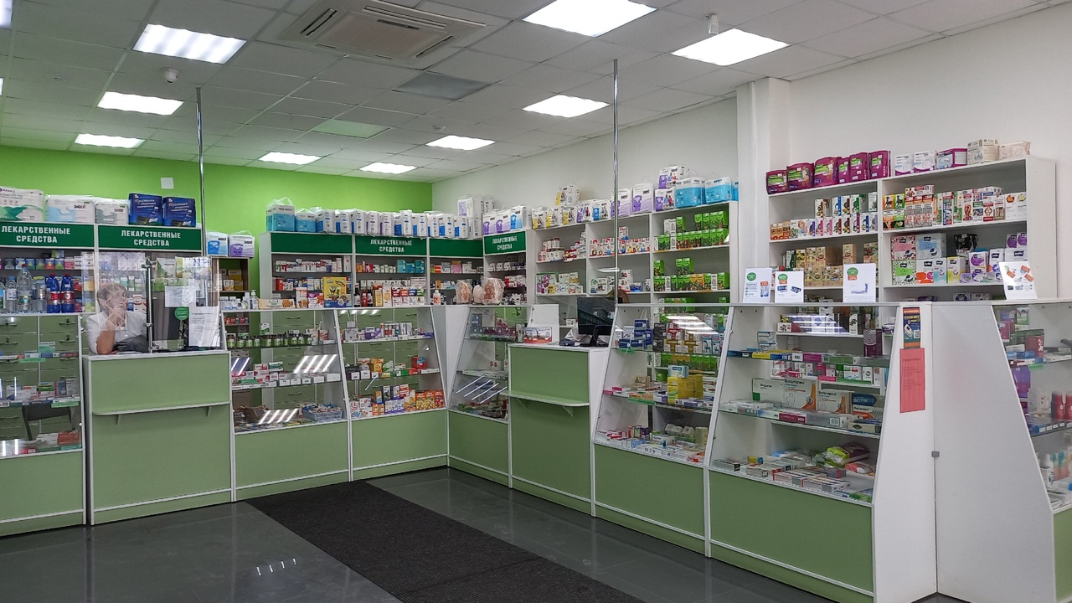

Slide 5
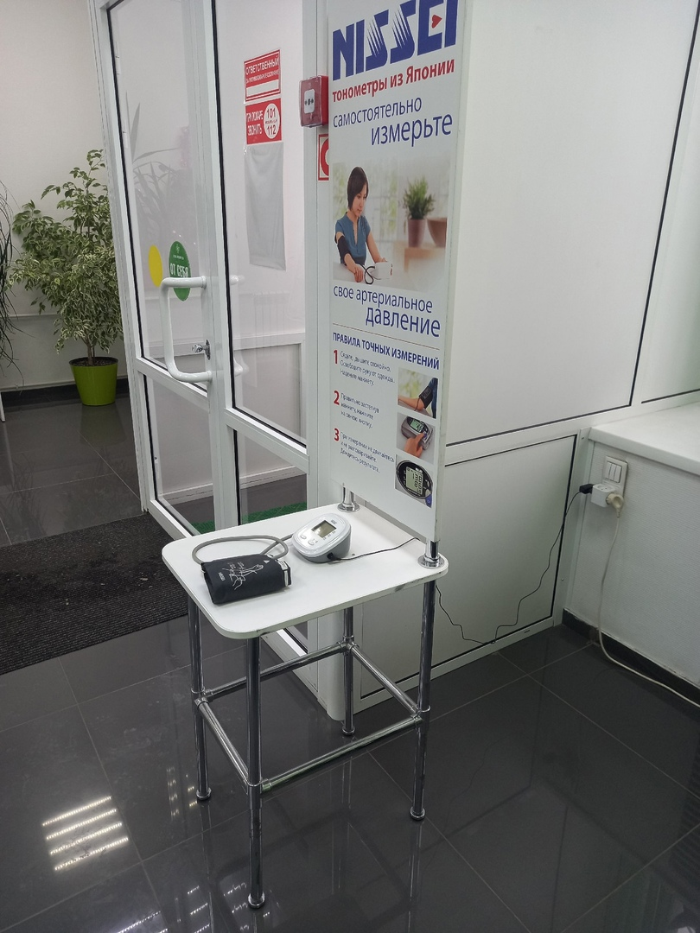

Slide 6
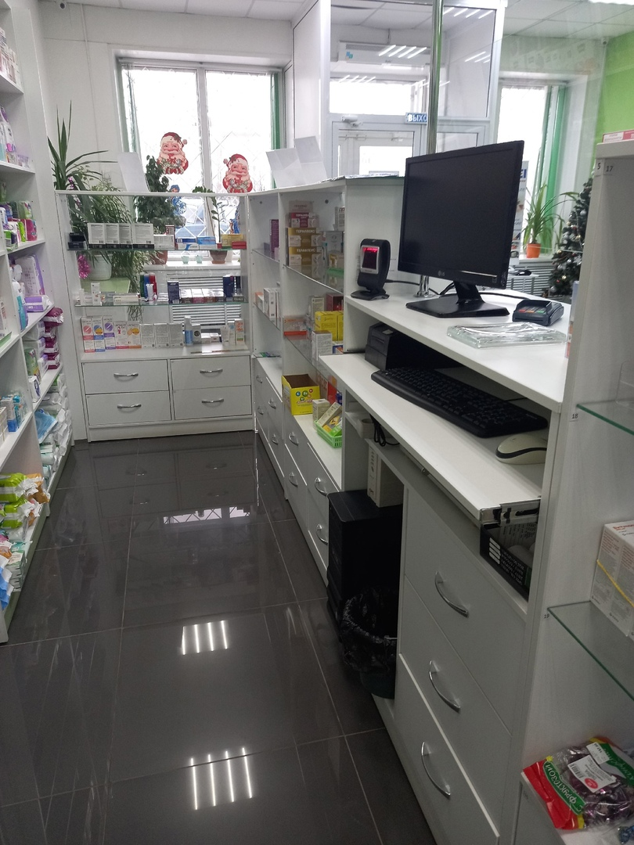
Рабочее место фармацевта

Slide 7
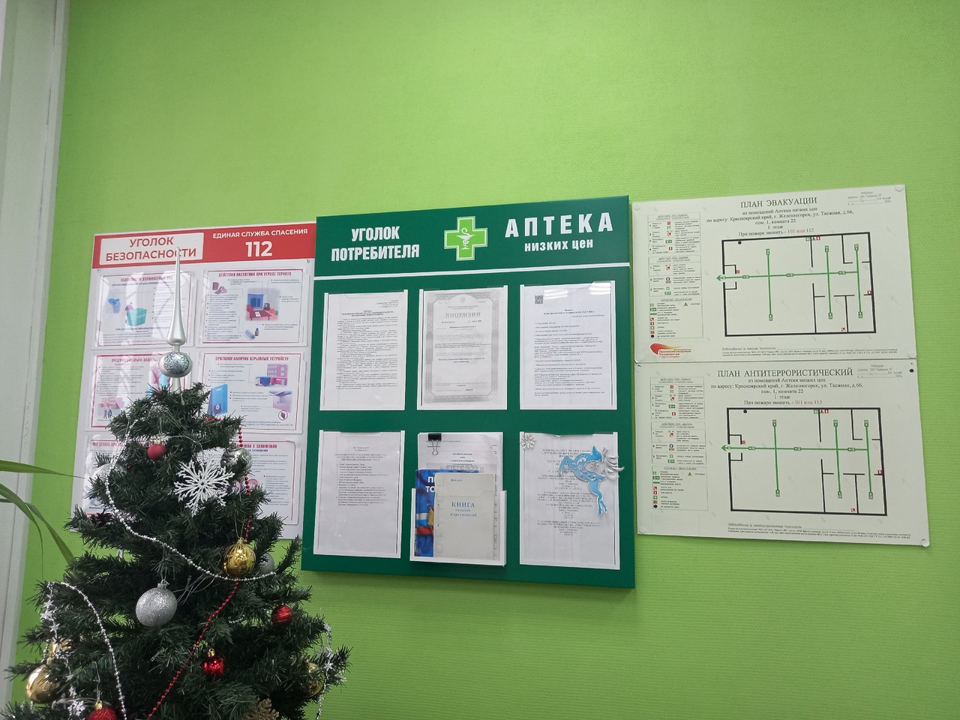
Информационный стенд

Slide 8
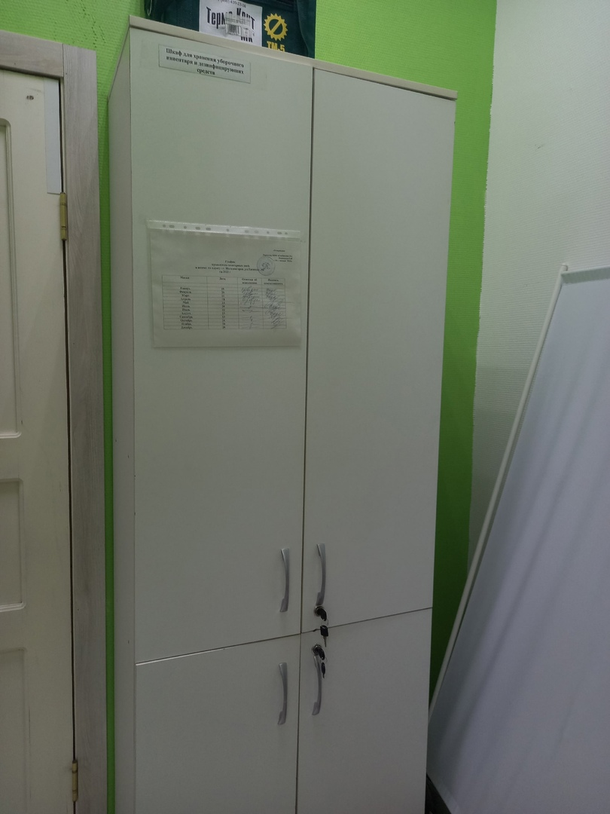
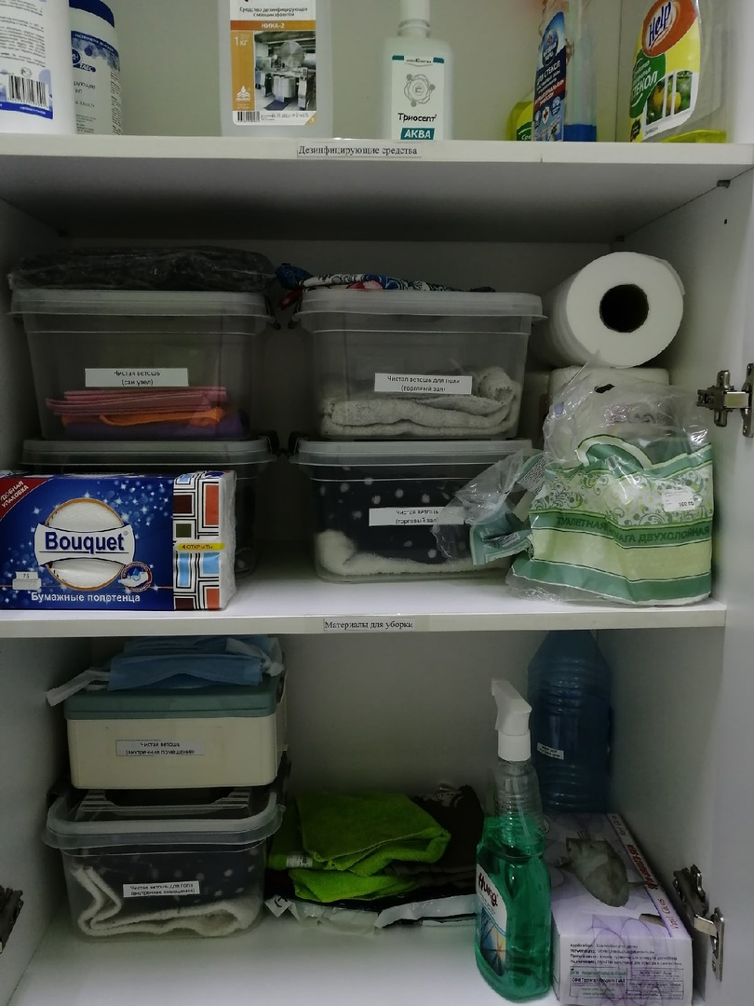
Шкаф для хранения уборочного инвентаря

Slide 9
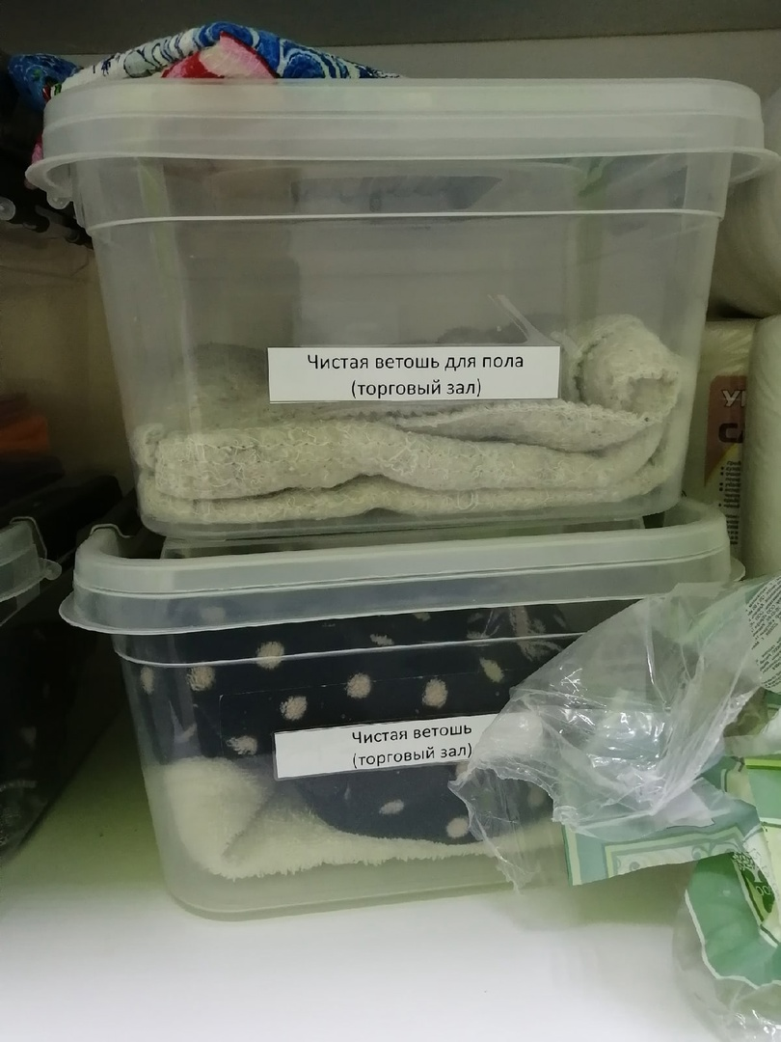
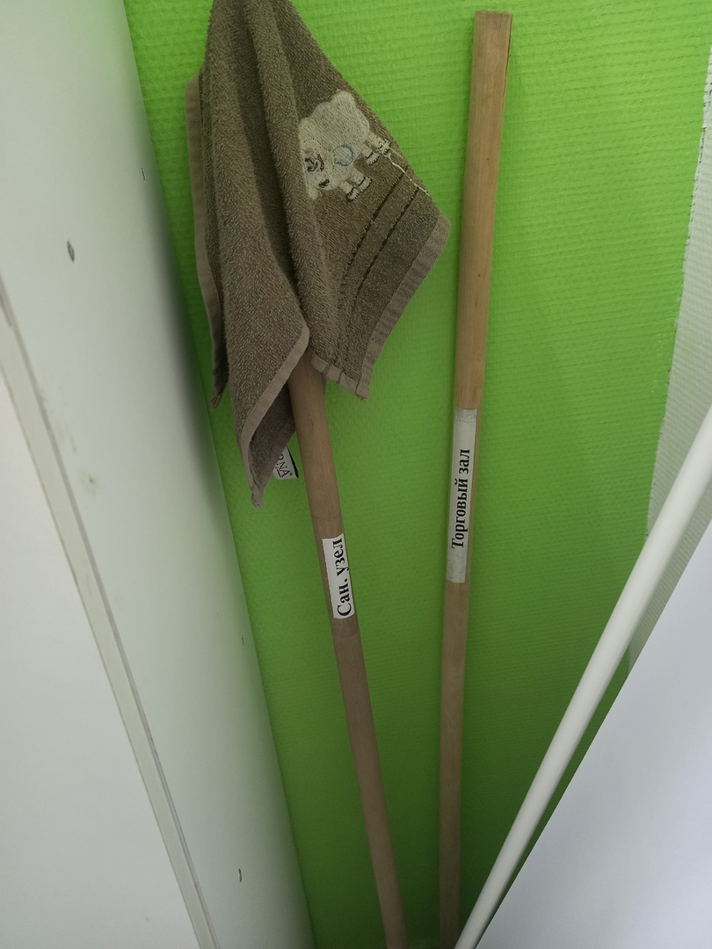
Промаркированный уборочный инвентарь

Slide 10
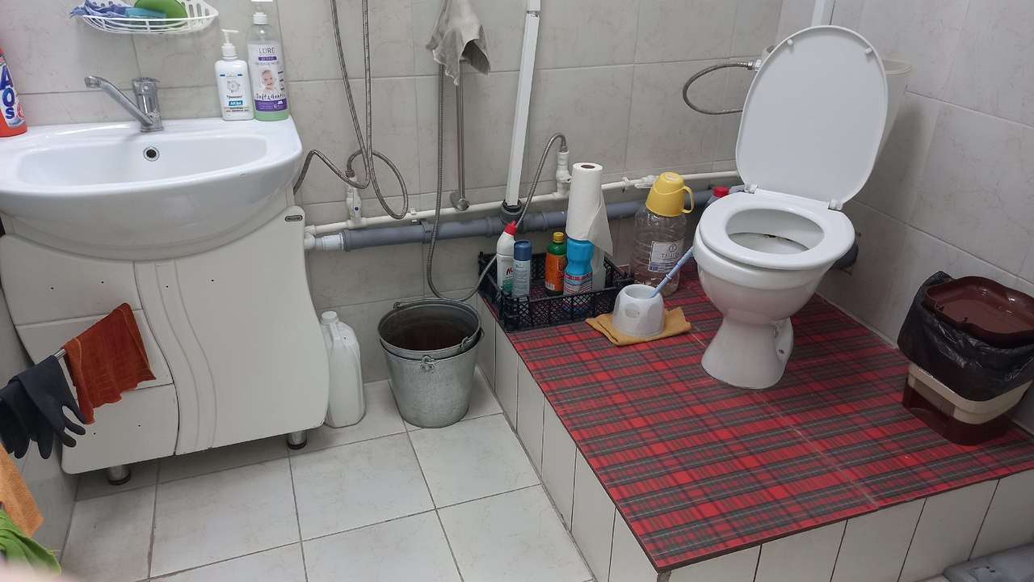
Санузел

Slide 11
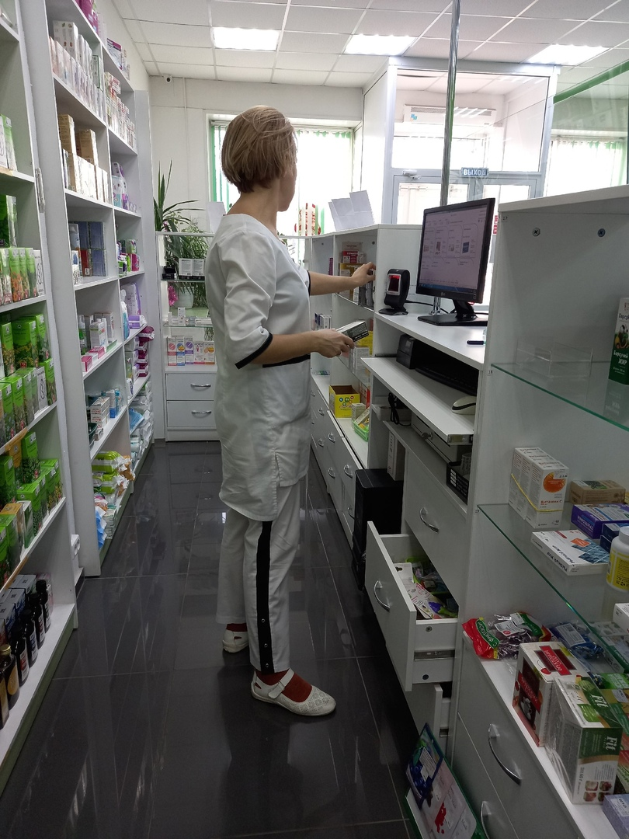
Фармацевт в сан.одежде

Slide 12
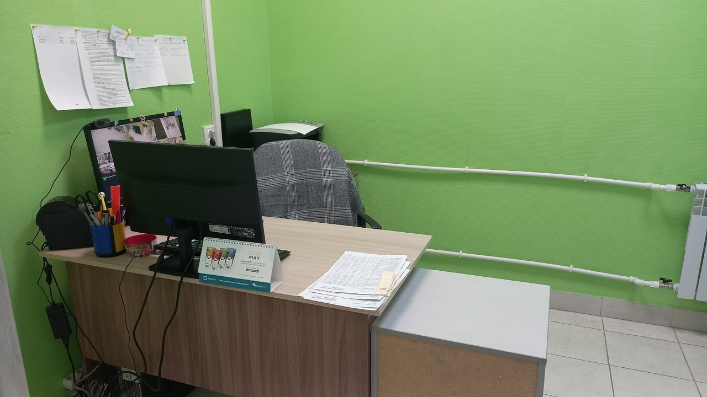
Административно-бытовая зона

Slide 13
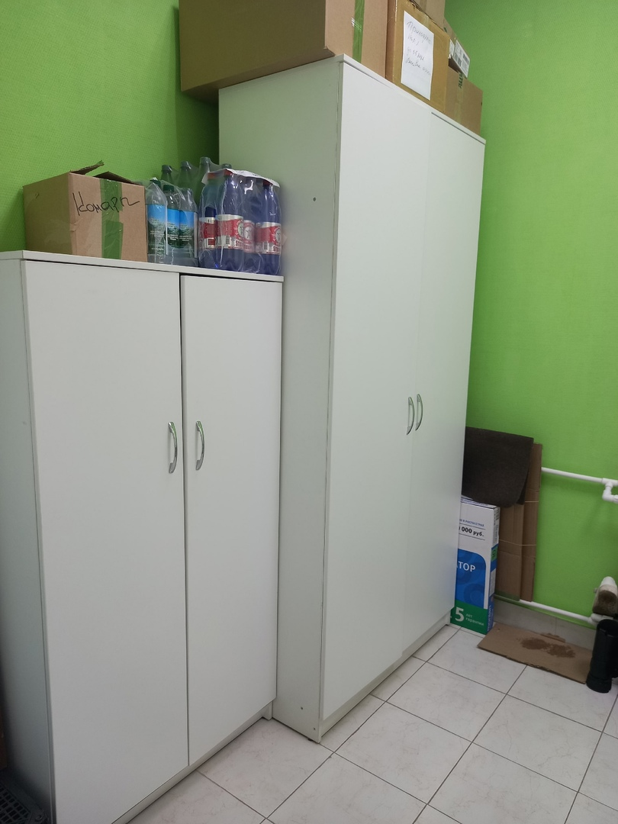
Зона хранения верхней и сан.одежды

Slide 14
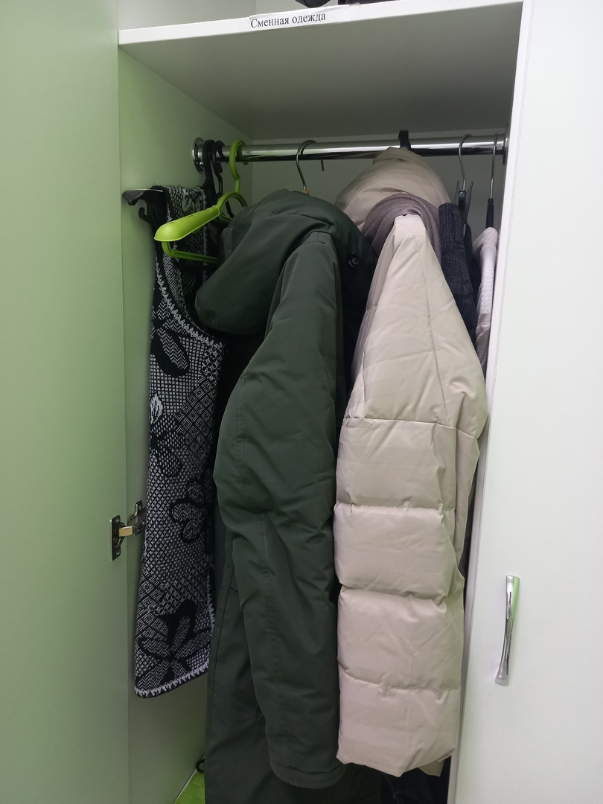
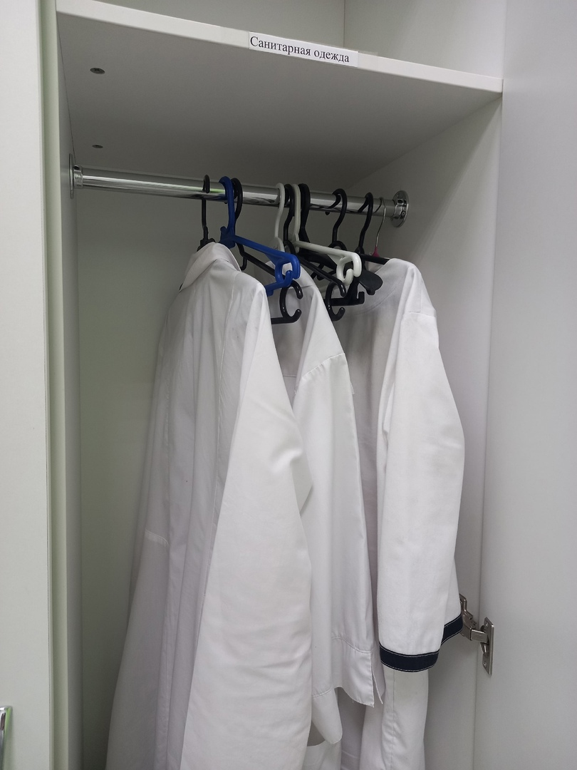

Slide 15
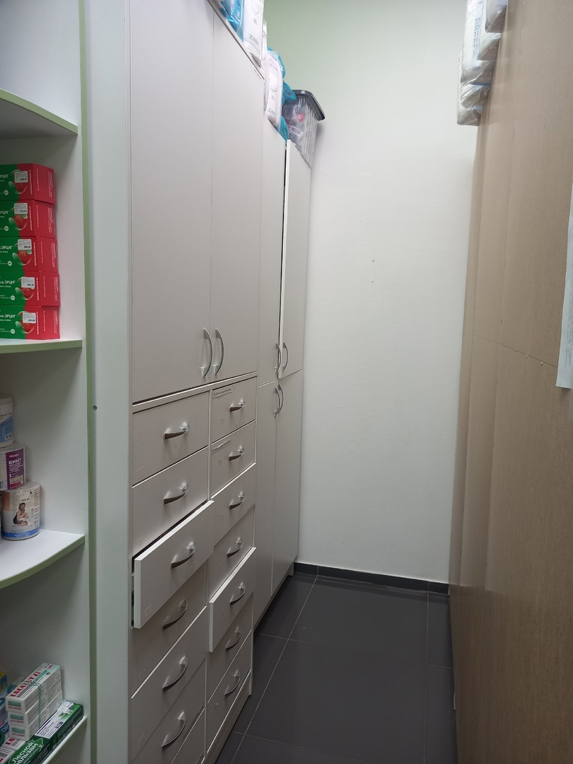
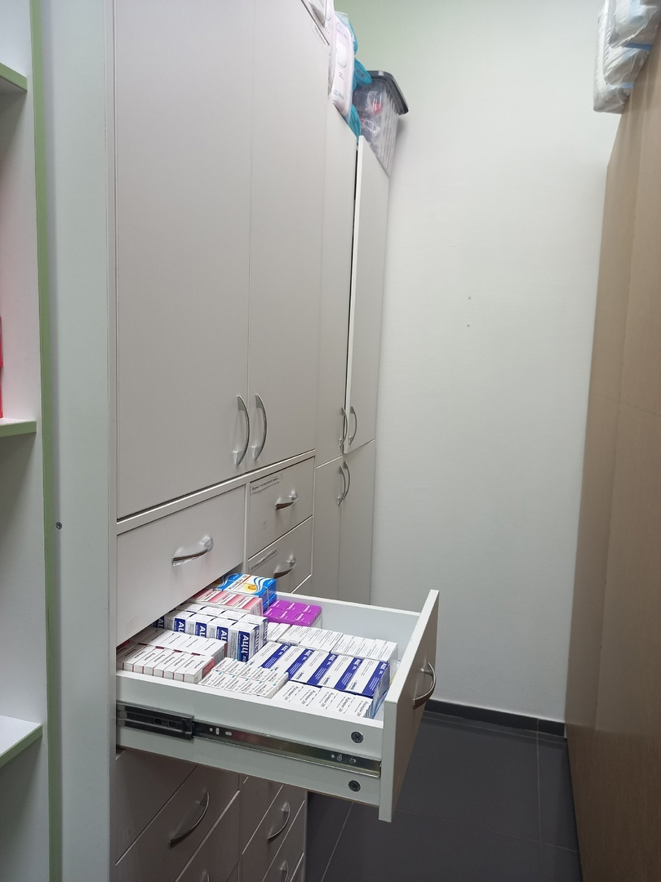
Материальная комната

Slide 16
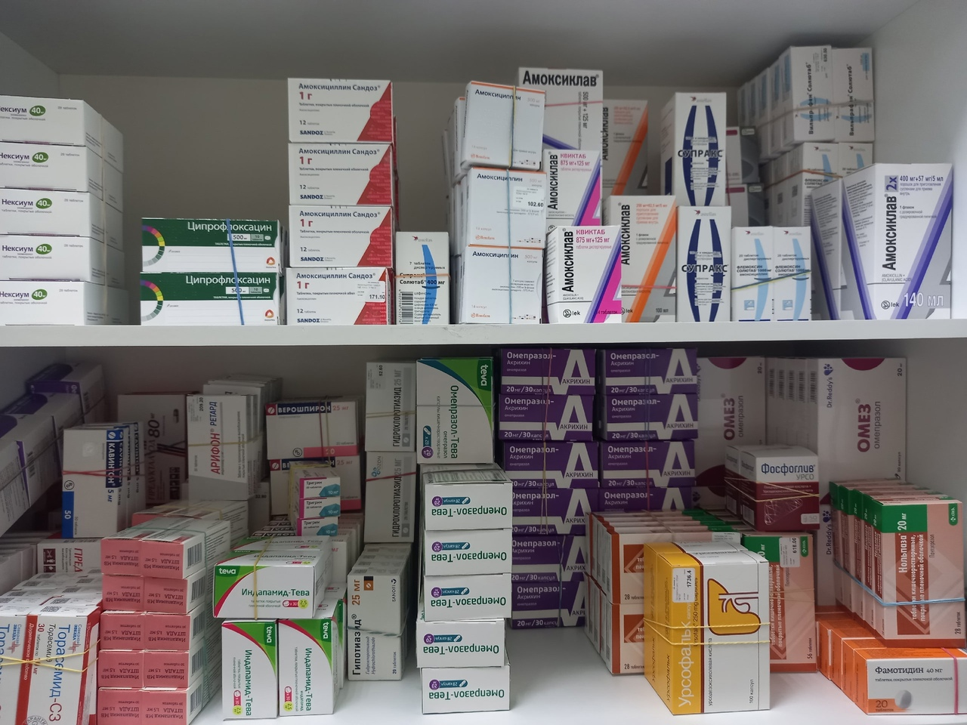

Slide 17
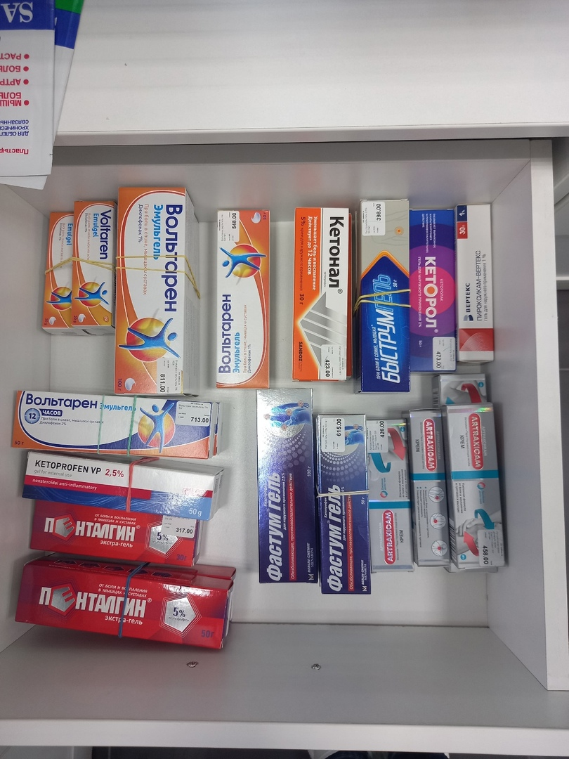
Шкафы для хранения наружных ЛП

Slide 18
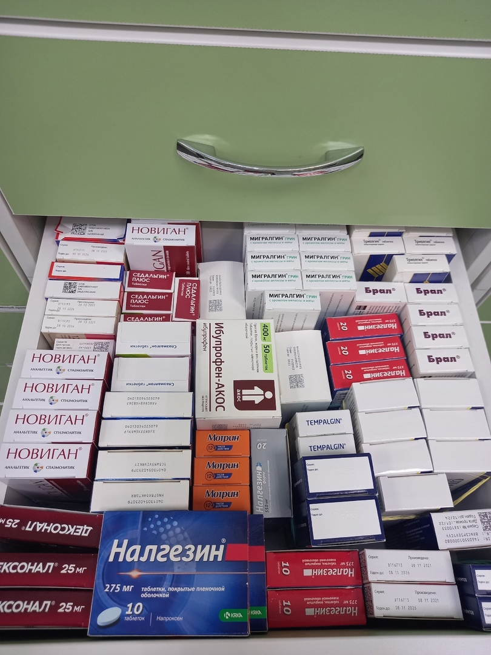
Для внутренних ЛП

Slide 19
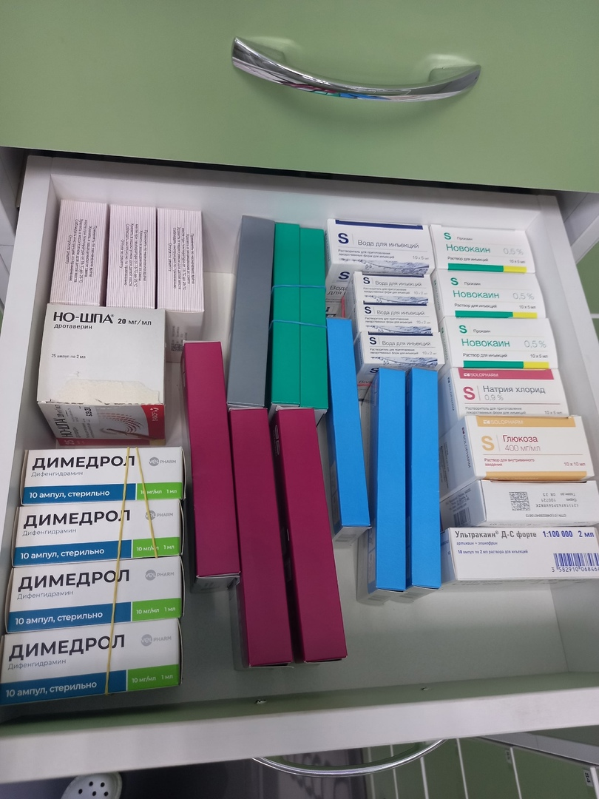
Для инъекций

Slide 20
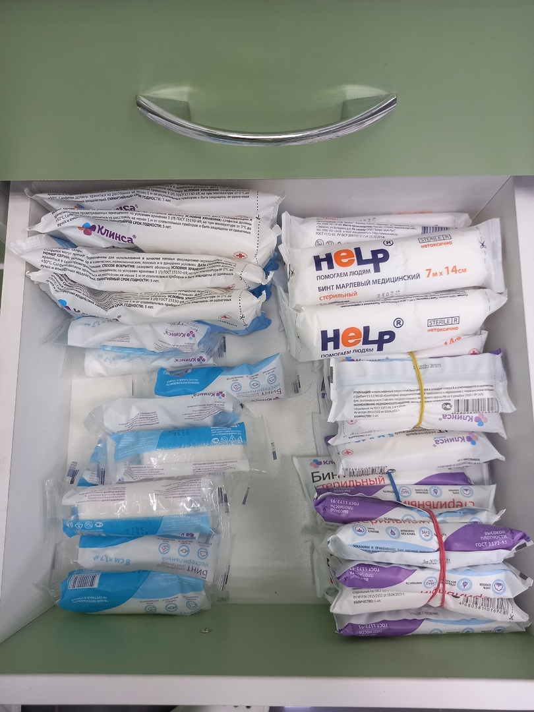
Для хранения перевязочного материала

Slide 21
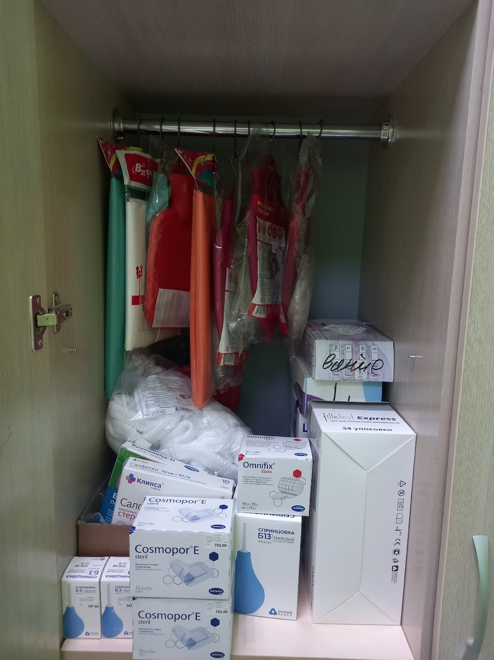
Для хранения резиновых изделий

Slide 22
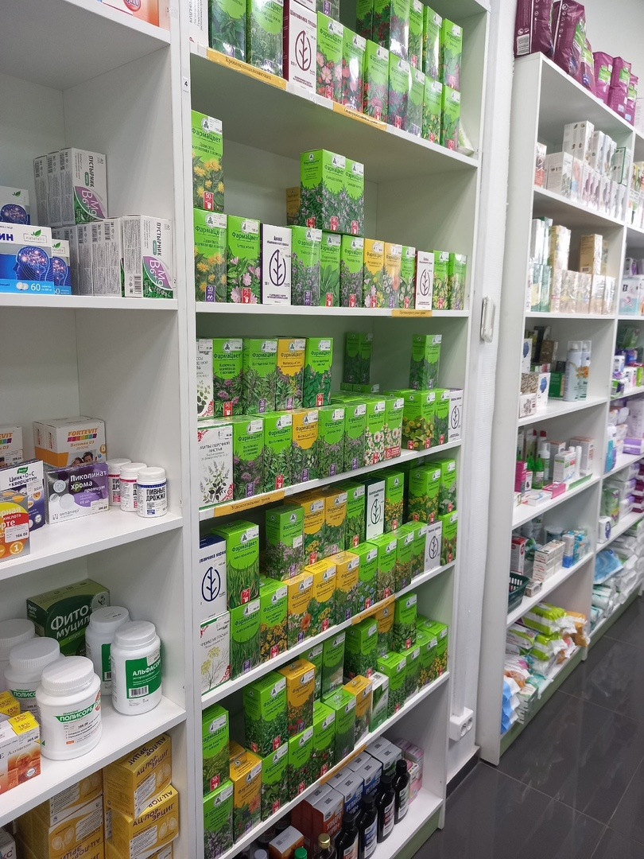
Для хранения ЛРС

Slide 23
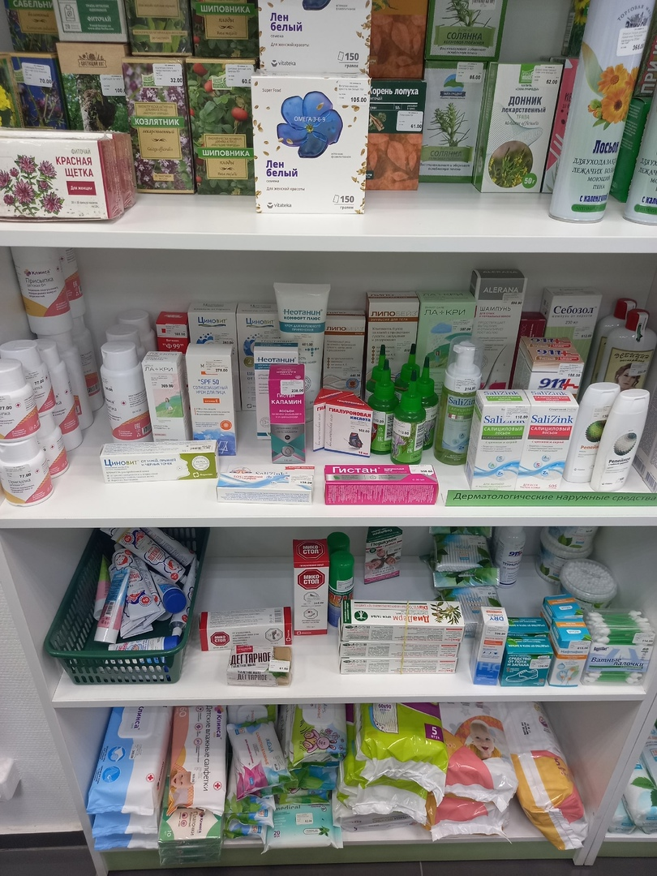
Для хранения парафармацевтической продукции

Slide 24
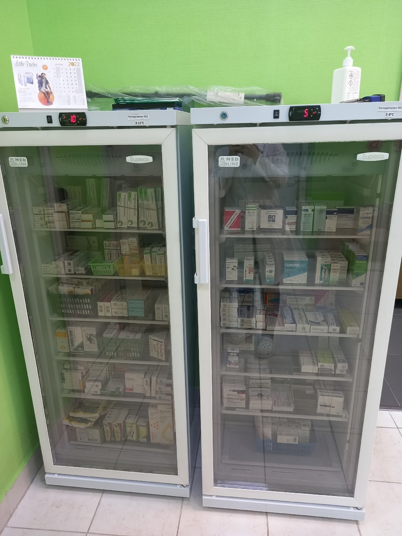
Холодильники

Slide 25
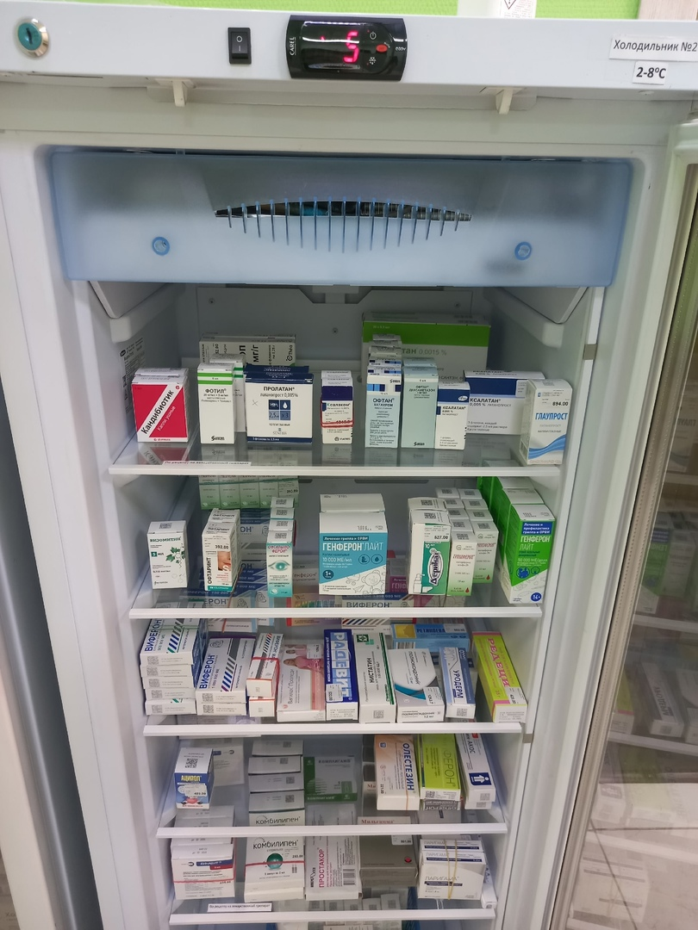
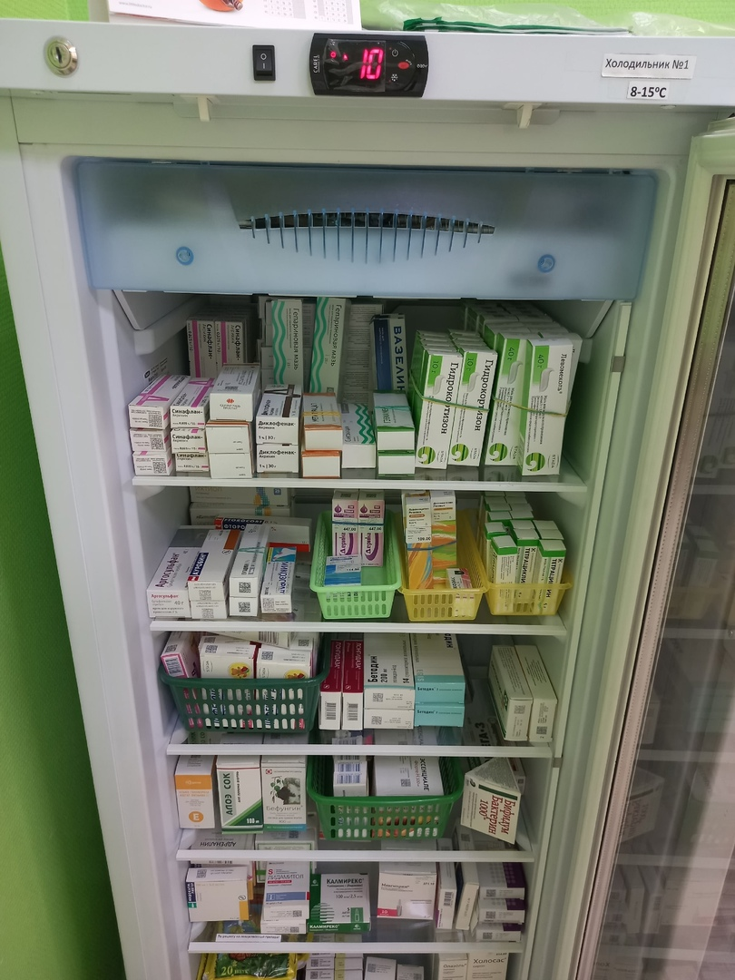
От 2 до 8
От 8 до 15

Slide 26
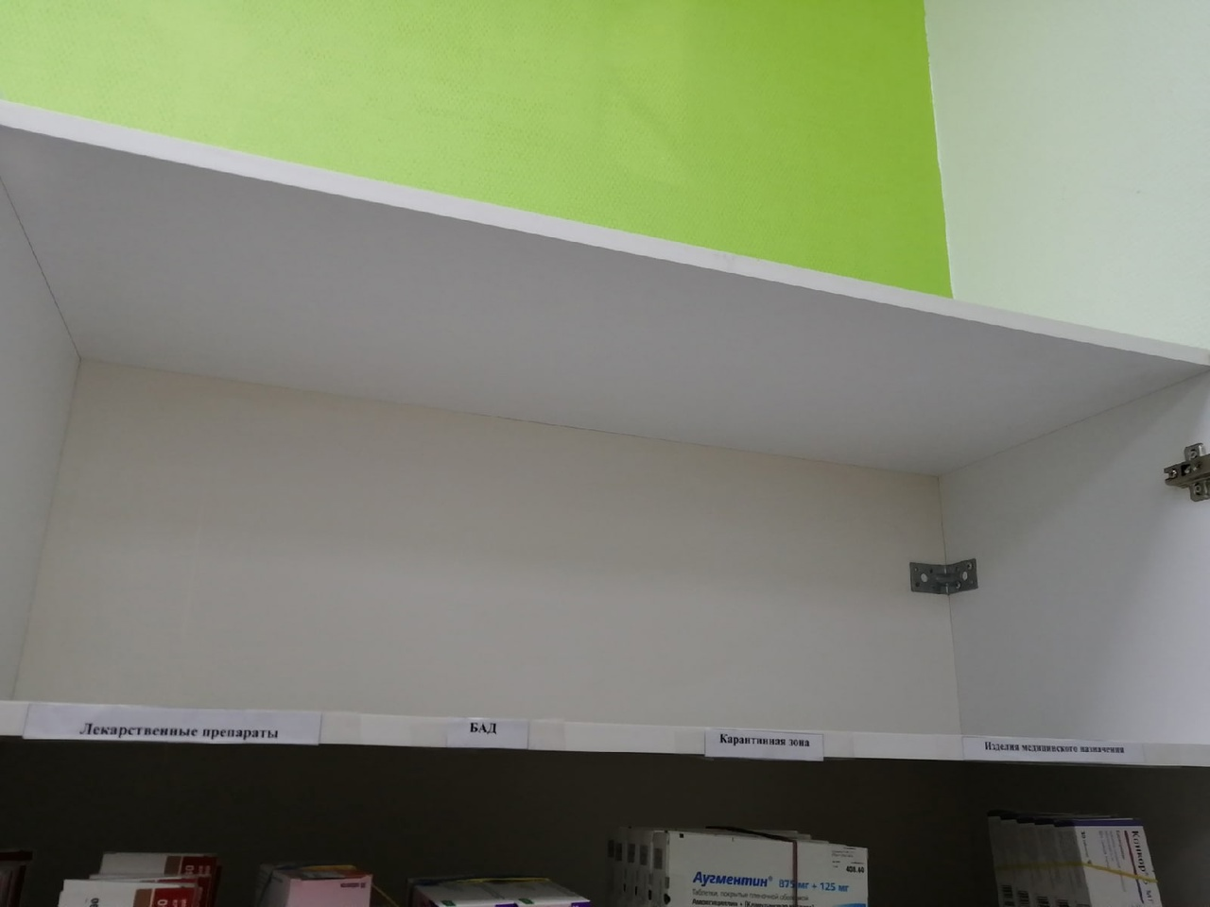
Карантинные зоны

Slide 27
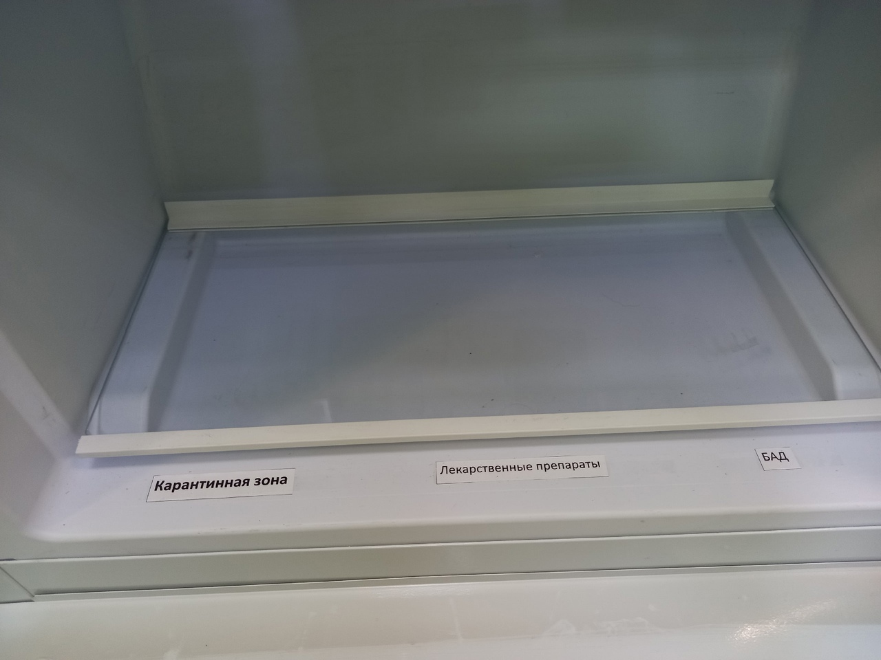
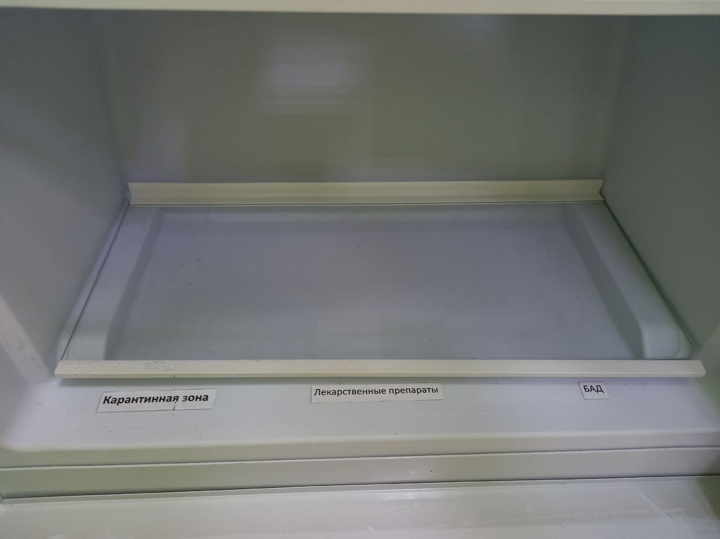
От 2 до 8
От 8 до 15

Slide 28
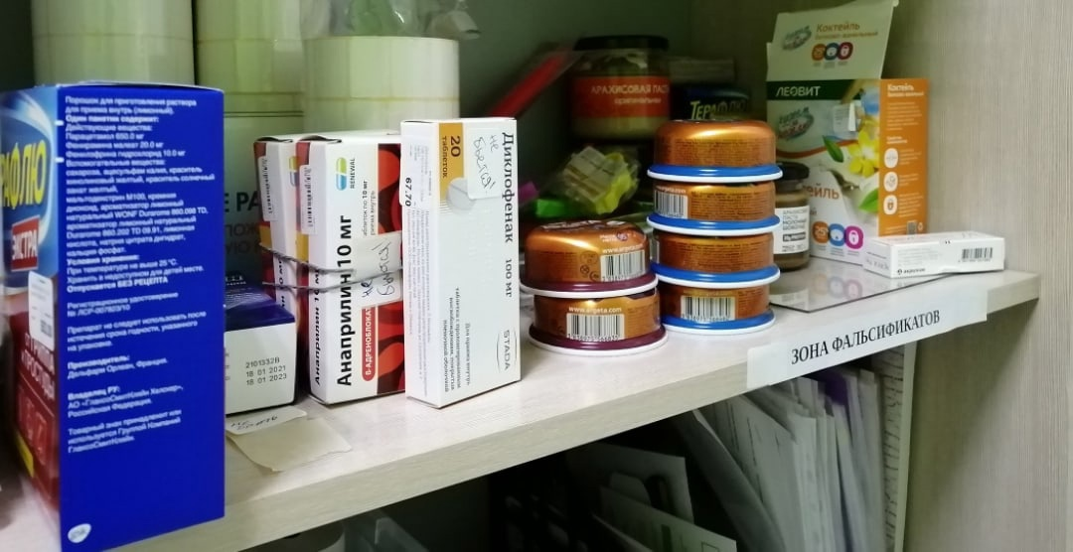
Зоны для хранения фальсификатов

Slide 29
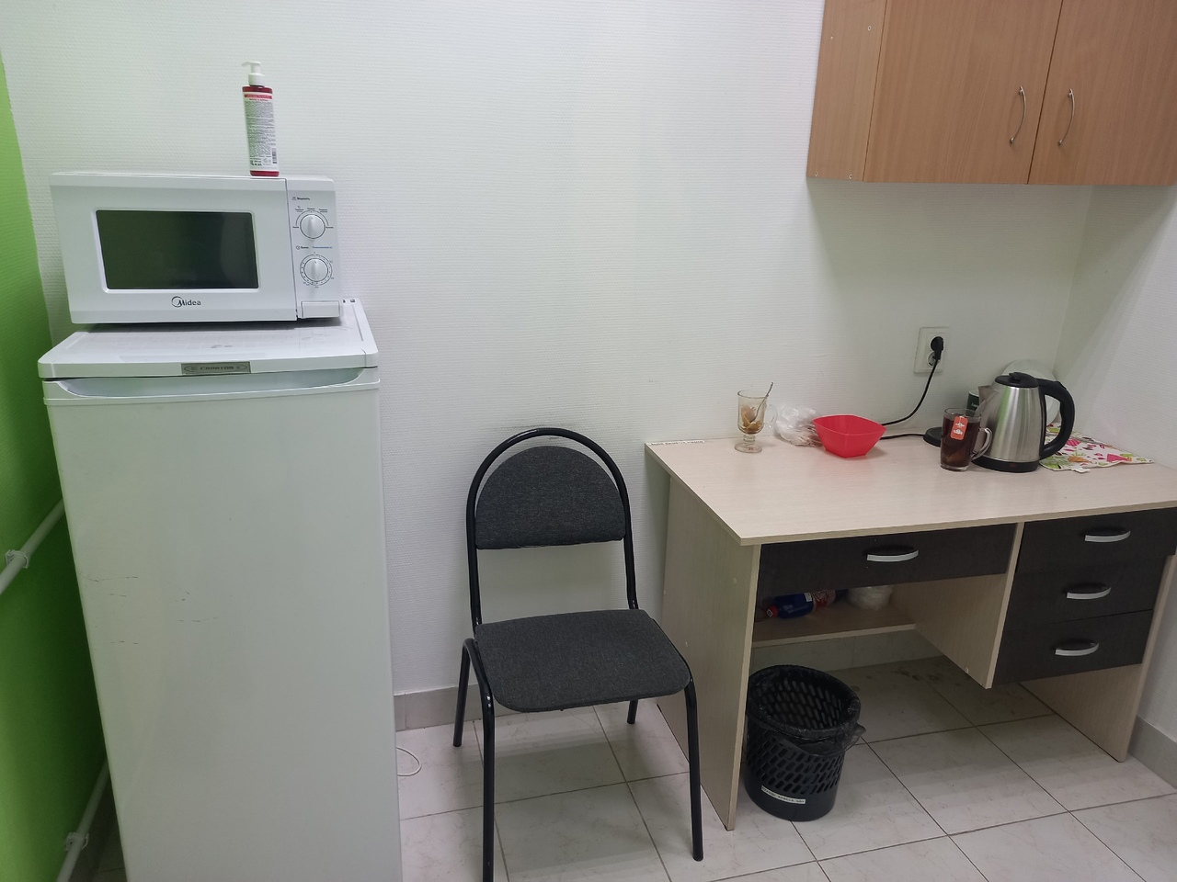
Зона приема пищи и отдыха персонала

Slide 30
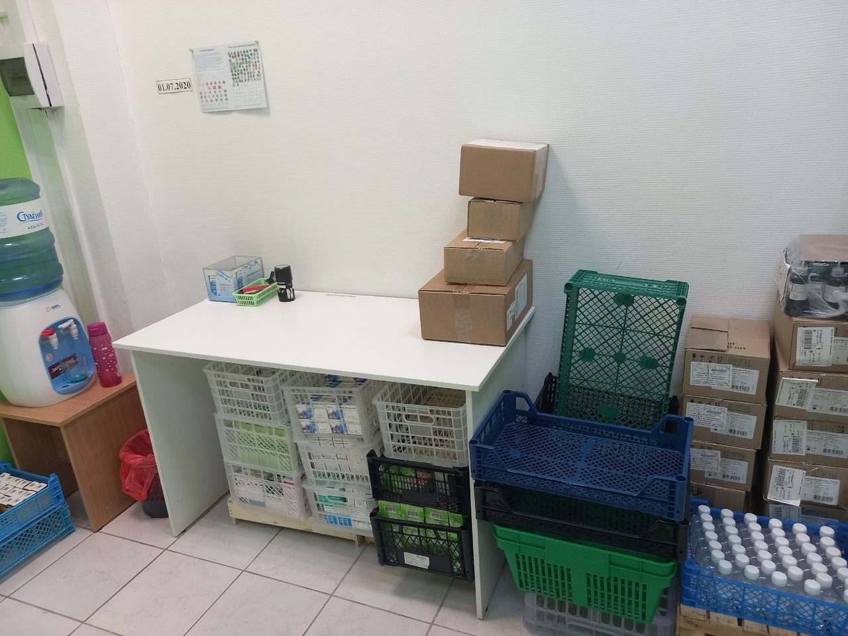
Зона приёма товара

Slide 31
Спасибо за внимание!

